Slide 1
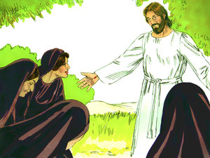
Læringsmål: - Vite gode grunner til at Jesu oppstandelse fra de døde er troverdig
Bilde
Freebibleimages.org
Notes:
Læringsmål:
Etter denne undervisningen kan jeg:
- Vite gode grunner til at Jesu oppstandelse fra de døde er troverdig

Slide 2
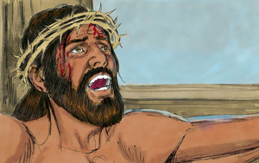
Hva skjedde med Jesus i påsken?
Freebibleimages.org
Notes:
Hva skjedde med Jesus i påsken?
Hvorfor feirer man påske? Kristne feirer påske for de tror at Jesus døde på korset og at Han stod opp igjen. Men kan det virkelig ha skjedd? Hvilke gode grunner finnes for å tro at det kan være sant? Hva kan vi vite om hva som skjedde med Jesus?
Det er ikke vanlig at døde personer står opp igjen. Det er ingen naturlover som forklarer at Jesus stod opp igjen fra de døde den tredje dagen. Hvis man sammenligner med andre religionsstiftere, fins det ingen eksempler at den som stiftet religionen, har stått opp fra de døde.
Det at Jesus døde for våre synder og stod opp igjen fra de døde, er selve kjernen i den kristne tro. Dersom oppstandelsen ikke har funnet sted, får det dramatiske følger for den kristne troen.
14 Men er ikke Kristus stått opp, da er vårt budskap tomt, og deres tro er også tom. 15 Da står vi som falske vitner om Gud. For da har vi vitnet imot Gud når vi sier at han har oppreist Kristus, noe han ikke har gjort hvis døde ikke står opp. 16 For hvis døde ikke står opp, er jo heller ikke Kristus stått opp. 17 Men hvis Kristus ikke er stått opp, da er deres tro uten mening, og dere er fremdeles i deres synder. 1.kor 15, 14-17
Velkommen til å utforske påskens budskap!

Slide 3
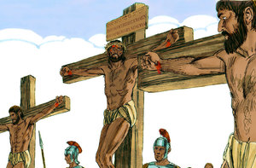
Jesus levde og han døde
Freebibleimages.org
Notes:
Jesus levde - og han døde
Har Jesus i det hele tatt levd? Før vi kan snakke om oppstandelsen, så må vi forsikre oss om at Jesus virkelig har levd på jorda for 2000 år siden. På internett kan du finne folk som hevder at Jesus aldri har levd. Men kan vi stole på all informasjon vi finner på internett? - Nei.
Vi må spørre dem som er eksperter, dem som er historikere og forskere. Her er det helt tydelig at selv om man ikke er kristen, er det full enighet om det samme; Jesus har levd. Dette kan kristne, ikke-kristne, ateister og muslimer være enige i.
Jesu død på korset er ifølge kristen tro en av de absolutt viktigste hendelsene i verdenshistorien. Men døde Jesus på korset? For at en hendelse på den tiden, for 2000 år siden, skal bli sett på som en historisk hendelse, ønsker historikerne to ulike kilder. Ofte er det bare èn kilde som forteller. Når det gjelder Jesu død på et kors, er det hele elleve selvstendige kilder som kan bekrefte dette. Historikere som ikke er kristne, sier at Jesus har levd – og at han døde på et kors.
Den ateistiske ny-testamentforskeren Gerd Lüdemann sier:”Korsfestelsen av Jesus fra Nasaret er et udiskuterbart fakta”.
Hvorfor døde Jesus? Jesus døde for våre synder, etter skriftene, slik Paulus skriver i 1 Kor 15,3. Kommentaren til at Jesus døde er ikke at det var resultatet av at noe mislyktes, men at det hadde en uendelig stor betydning. Det var en forsonende død for våre synder, og den var forutsagt i Det gamle testamentet etter skriftene. Et eksempel fra Det gamle testamentet er Jesaja 53.

Slide 4
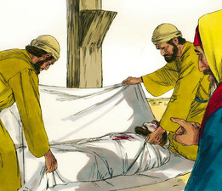
Jesus ble begravet
Freebibleimages.org
Freebibleimages.org
Notes:
Hva er beviset på at Jesus døde?
Beviset for at Jesus døde, er at Jesus ble begravet. Begravelse er en offisiell bekreftelse på at en person er død. Skikken blant jødene innebar at den døde skulle begraves samme dag, eller dagen etter dersom døden inntraff på kvelden eller i løpet av natten. Kroppen ble først vasket og deretter svøpt i et tøystykke. Den døde kroppen ble smøret inn med en velduftende salve.
57 Da det ble kveld, kom en rik mann som het Josef. Han var fra Arimatea og var også blitt en disippel av Jesus. 58 Han gikk til Pilatus og ba om å få Jesu kropp. Pilatus ga da ordre om at den skulle bli utlevert. 59 Josef tok Jesu kropp, svøpte den i et rent linklede 60 og la den i en ny grav, som var hugget ut til ham selv i bergveggen. Så rullet han en stor stein foran inngangen og gikk. Matt 27,57-60

Slide 5
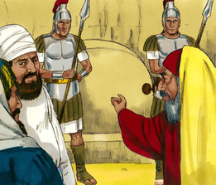
Graven bevoktes
Freebibleimages.org
Notes:
Graven var en hule som var hugget ut i fjellet. De rullet en stor stein foran inngangen til graven. Graven ble forseglet (forseglingen kan sammenlignes med en hengelås). De jødiske lederne som ikke likte Jesus, og som fikk han drept på korset, gav påbud om at det skulle holdes vakt ved graven. De hadde fått med seg at Jesus på forhånd hadde sagt at han skulle lide og dø, og stå opp igjen den tredje dagen. Det var flere soldater som holdt vakt ved graven til Jesus.

Slide 6
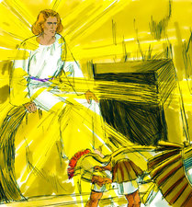
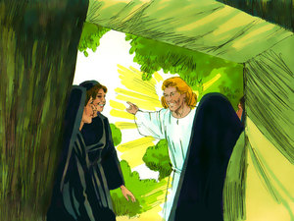
Graven var tom
Bilde
Freebibleimages.org
Freebibleimages.org
Notes:
Dersom det er sant at Jesus stod opp, innebærer det at Jesus på et bestemt tidspunkt ikke lenger var et lik, men ble levende. Hvorfor er det sannsynlig at Jesus stod opp fra de døde?
For det første var det kvinner som fant graven tom. Dette taler sterkt for at informasjonen er autentisk og sann. I kulturen på den tiden ble ikke kvinner sett på som like troverdige øyenvitner som menn. Hvis man hadde diktet en fortelling, hadde man ikke brukt kvinner som de første som så den tomme graven.
For det andre var det ingen som benektet at graven var tom. I følge Bibelen benektet ikke de jødiske lederne at kroppen var forsvunnet. De gav i stedet en annen forklaring: Disiplene hans kom om natten og stjal ham mens vaktene sov. Matt. 28,13.
For det tredje tilhørte graven en offisiell person i Jerusalem, et medlem i Det høye råd. Gravstedet var dermed såpass kjent, at det bare var å peke på den døde kroppen eller beinrester etter Jesus, og ingen ville ha trodd på en oppstandelse.
En kropp er blitt borte. Det som skjer videre, er viktig. Hvis det var alt, hadde den kristne bevegelsen aldri blitt til. Fraværet av den døde kroppen skaper ingen oppstandelse, bare spørsmålstegn. Den tomme graven fører ingen steder. Det er det neste punktet som er avgjørende.
Hva har skjedd med Jesu døde kropp?

Slide 7
Jesus viste seg
Bilde
Freebibleimages.org
Notes:
Hva skjedde med Jesu døde kropp?
I løpet av søndagen begynte det å komme rapporter om at Jesus hadde vist seg for folk.
Jesus viste seg først for en gruppe kvinner. Hvor mange og hvem de var, varierer mellom tekstene. Forfatterne av evangeliene velger å nevne et ulikt antall ved navn. Joh 20,1, Matt 28,1, Mark 16,1 og Luk 24,10.
I løpet av søndagen viste Jesus seg for Peter, Luk 24,34. Senere på søndagen møtte Kleopas og hans venn møtte Jesus på en vandring mellom Jerusalem og Emmaus, Luk 24,13. Søndag kveld viste Jesus seg for resten av disiplene, Luk 24,36-49.
Jesus ble også sett av mer enn fem hundre personer på èn gang, 1 Kor 15,6. Det har blitt gjort forsøk på å bortforklare at fem hunder personer så Jesu på en gang, samtidig ved at det måtte være massehallusinasjoner. Men hadde det bare vært hallusinasjoner, vil det sannsynligvis hatt motsatt effekt. I datidens kultur ble det nemlig regnet som et ganske sikkert tegn på at noen var døde, hvis man så syner av dem.

Slide 8
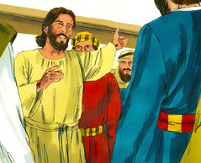
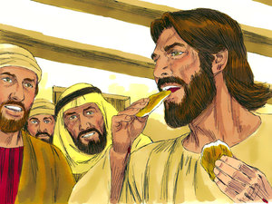
Disiplene trodde at Jesus var stått opp fra de døde
Freebibleimages.org
Freebibleimages.org
Notes:
Disiplene trodde at Jesus var stått opp fra de døde
Hvorfor viste Jesus seg ikke for sine egne kritikere? Kanskje noen stiller spørsmål om hvorfor var Jesus så selektiv når det gjaldt hvem han viste seg for? Han viste seg jo bare for vennene sine! Hvorfor ikke for dem som tvilte eller var skeptiske til ham? Hvorfor ikke for sine fiender? Svaret er at Jesus gjorde dette faktisk!
Det fantes jo bare tvilere, skeptikere og fiender å vise seg for. Ingen forventet at oppstandelsen skulle skje. Fra begynnelsen var alle fulle av tvil.
Tomas som ble kalt tviler. Han sa han ikke kunne tro hvis han ikke fikk se naglemerkene hans og legge finger og stikke hånden i siden hans. Etter en uke viste Jesus seg for Tomas da han var sammen med de andre disiplene. Han gav Tomas alle muligheter til å få bukt med tvilen sin. Det er nesten som Jesus sa: Ta den tid du trenger. Her er den gjennombårede hånden min. Her er siden de stakk spyd igjennom. Tomas gikk fra tvil til tro etter at Jesus hadde vist seg for ham.
25 «Vi har sett Herren», sa de til ham. Men han sa: «Dersom jeg ikke får se naglemerkene i hendene hans og får legge fingeren i dem og stikke hånden i siden hans, kan jeg ikke tro.» 26 Åtte dager senere var disiplene igjen samlet, og Tomas var sammen med dem. Da kom Jesus mens dørene var lukket. Han sto midt iblant dem og sa: «Fred være med dere.» 27 Så sier han til Tomas: «Kom med fingeren din, se her er hendene mine. Kom med hånden og stikk den i siden min. Og vær ikke vantro, men troende!» 28 «Min Herre og min Gud!» sa Tomas. 29 Jesus sier til ham: «Fordi du har sett meg, tror du. Salige er de som ikke ser, og likevel tror.» Joh 20,25-29
Jakob som var Jesu bror. Vi vet fra evangeliene at Jesus hadde yngre brødre og søstre. Det finnes flere indikasjoner på at verken Jakob eller brødrene trodde på Jesus før oppstandelsen. De var skeptiske og avvisende slik vi kan lese i bl.a. Joh 7,5 og Mark 6,2-4. Etter oppstandelsen er situasjonen helt forandret. Brødrene trodde på Jesus og var med i menigheten. Jakob ble etter kort tid en av de viktigste lederne i hele bevegelsen.
Deretter viste han seg for Jakob, 1 Kor 15,7b
Hvordan viste Jesus seg?
Det var Jesus som selv viste seg for disse personene, ikke de som så ham. Det var ikke et syn eller en visjon.
Da Jesus viste seg, gjorde han det fysisk, kroppslig og sanselig. De hørte, rørte ved, samtalte og spiste med Jesus.

Slide 9
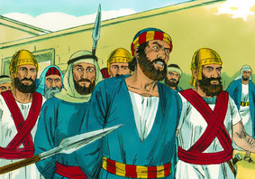
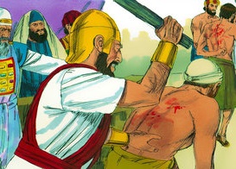
Disiplene var villige til å lide og dø for å fortelle om Jesus
Freebibleimages.org
Freebibleimages.org
Notes:
Disiplene var villige til å lide og dø for å fortelle om Jesus
Den tomme graven og at Jesus viste seg er de to avgjørende hendelsene, de to grunnleggende fakta som forklarer den kristne bevegelsens tilblivelse. Med de medfører et tredje faktum, nemlig disiplenes forandring.
Disiplene var villige til å bli arrestert og få dårlig behandling fordi de ville fortelle andre om Jesus!
Tomas gikk fra tvil til tro etter at Jesus hadde vist seg for ham, og senere gav han sitt liv for Jesus som misjonær til India.
Jakob, Jesu bror som var skeptisk, ble en hengiven kristen som gav livet sitt for evangeliet. Han ble halshugget i Jerusalem fordi han bekjente Jesus som Messias.
De mennesker som Jesus viste seg for etter oppstandelsen: - ble forandret - gjorde alt de kunne for å spre budskapet om Jesu oppstandelse

Slide 10
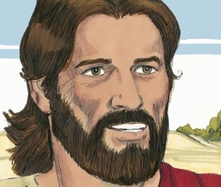
GUD reiste Jesus opp fra de døde!
Notes:
Gud reiste Jesus opp fra de døde!
Hva er den mest troverdige forklaringen på det som skjedde i påsken for ca 2000 år siden?
Det er at Gud reiste Jesus opp fra de døde!
Det var Gud som kom til jorden og viste sitt ansikt gjennom Jesus!
Disiplene trodde ikke at Jesu lik hadde blitt stjålet, og at det forklarte den tomme graven. De var overbevist om at Gud hadde reist Jesus opp fra de døde!

Slide 11
Samtale i grupper:
Hvordan kan du forklare at Jesu død og oppstandelse er troverdig?
Notes:
Samtalespørsmål
Spørsmål i grupper: Hvordan kan du forklare at Jesu død og oppstandelse er troverdig?

